Slide 1
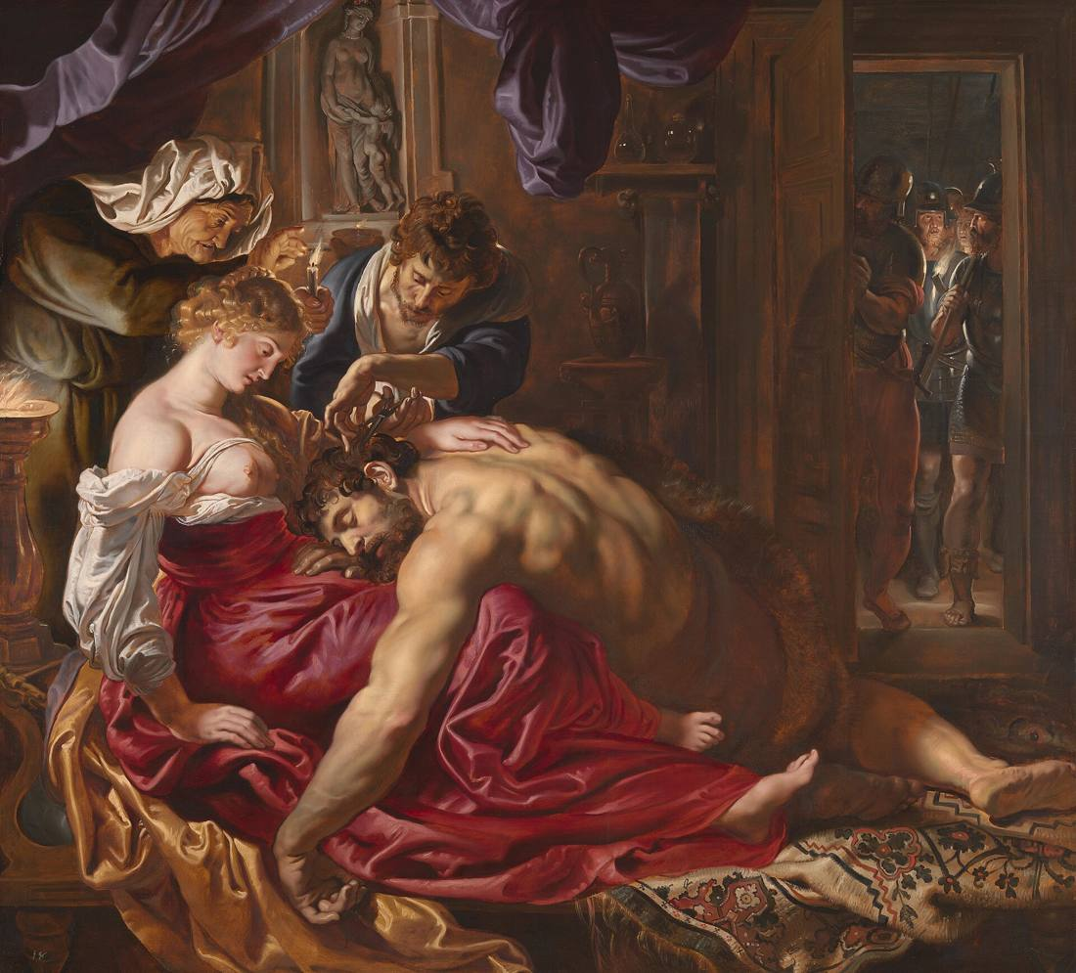
שופטים
פרק ט״ז
שמשון ודלילה
פסוקים, מפה חזותית, הסברים, מושגים בתוך הפרק ושאלות בגרות עם פתרונות
תמונה (נחלת הכלל): Peter Paul Rubens, Samson and Delilah by Rubens

Slide 2
שופטים ט״ז: מפת הפרק
ד
ג
ב
א
בית דגון ומות שמשון
פסוקים כ״ג–ל״א
הסוד
פסוקים ט״ו–כ״ב
דלילה
פסוקים ד׳–י״ד
בעזה
פסוקים א׳–ג׳
אורך הקטעים ביחס לפרק:
בפרק: 31 פסוקים. בבגרות: במסמך לא נמצאו שאלות לפרק זה.
החלוקה לקטעים היא של מכין המצגת. נתוני הבחינה מתוך מסמך שאלות ופתרונות הבגרות.

Slide 3
שופטים ט״ז, פסוקים א׳–ג׳
א׳ וַיֵּלֶךְ שִׁמְשׁוֹן עַזָּתָה וַיַּרְא־שָׁם אִשָּׁה זוֹנָה וַיָּבֹא אֵלֶֽיהָ׃
ב׳ לַעַזָּתִים ׀ לֵאמֹר בָּא שִׁמְשׁוֹן הֵנָּה וַיָּסֹבּוּ וַיֶּאֶרְבוּ־לוֹ כׇל־הַלַּיְלָה בְּשַׁעַר הָעִיר וַיִּתְחָֽרְשׁוּ כׇל־הַלַּיְלָה לֵאמֹר עַד־אוֹר הַבֹּקֶר וַהֲרַגְנֻֽהוּ׃
ג׳ וַיִּשְׁכַּב שִׁמְשׁוֹן עַד־חֲצִי הַלַּיְלָה וַיָּקׇם ׀ בַּחֲצִי הַלַּיְלָה וַיֶּאֱחֹז בְּדַלְתוֹת שַֽׁעַר־הָעִיר וּבִשְׁתֵּי הַמְּזֻזוֹת וַיִּסָּעֵם עִֽם־הַבְּרִיחַ וַיָּשֶׂם עַל־כְּתֵפָיו וַֽיַּעֲלֵם אֶל־רֹאשׁ הָהָר אֲשֶׁר עַל־פְּנֵי חֶבְרֽוֹן׃
קטע: בעזה
נוסח המקרא: "מקרא על פי המסורה" (ספריא), רישיון CC BY-SA. ללא טעמי מקרא.

Slide 4
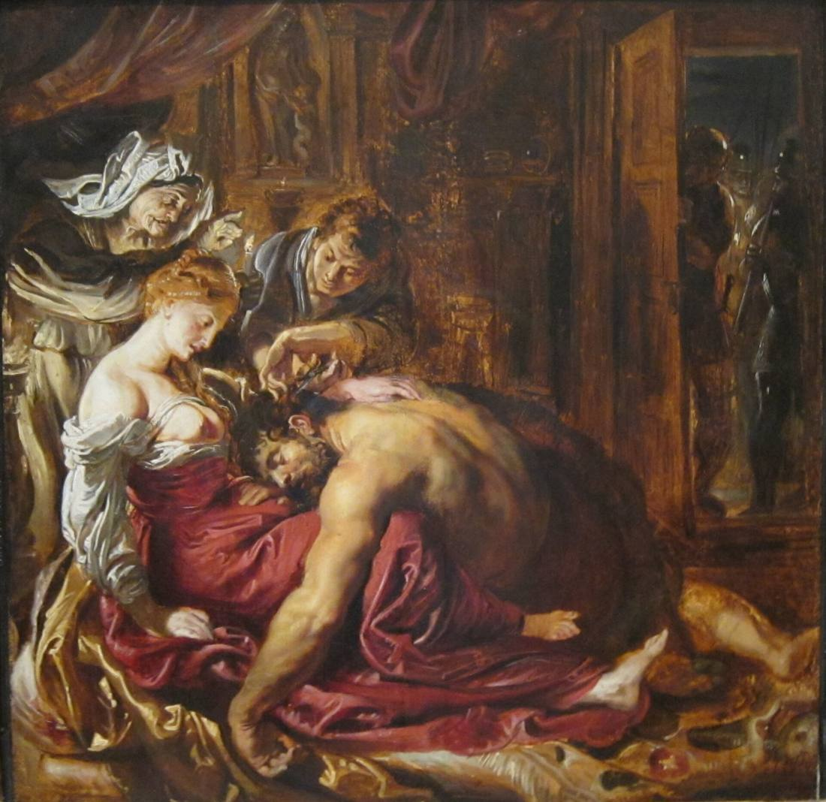
הסבר: בעזה
שמשון הולך לעזה ובא אל אישה זונה. העזתים מארבים לו בשער העיר כל הלילה, ״עד אור הבקר והרגנוהו״.
1
שמשון קם בחצות, אוחז בדלתות שער העיר עם שתי המזוזות והבריח, ומעלה אותן על כתפו אל ראש ההר על פני חברון. זה מעשה כוח וביזוי של הפלשתים.
2
מקור ההסבר: מכין המצגת, על סמך הכתוב בפסוקים. לא נמצא סיכום לפרק באתרי טקסטולוגיה וסוף פסוק, ולא נעשה שימוש בפרשן מסוים.
שופטים ט״ז, פסוקים א׳–ג׳. ההסבר לא נבדק על ידי מורה לתנ"ך.

Slide 5
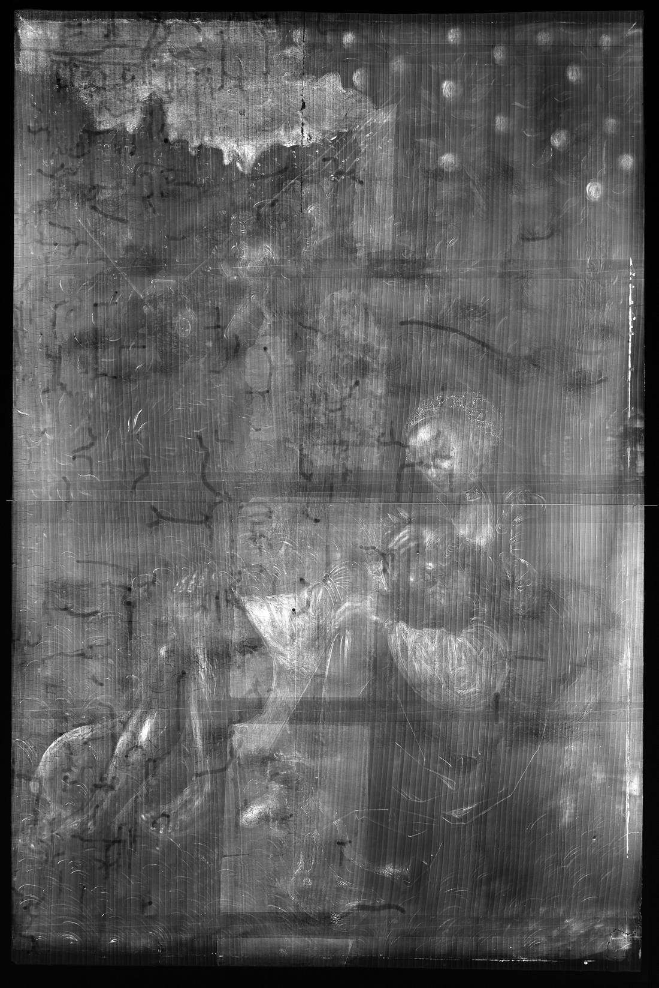
פסוק מפתח: בעזה
וַיֵּלֶךְ שִׁמְשׁוֹן עַזָּתָה וַיַּרְא־שָׁם אִשָּׁה זוֹנָה וַיָּבֹא אֵלֶֽיהָ׃
שופטים ט״ז, פסוק א׳
תמונה (נחלת הכלל): Lucas Cranach the Elder, Samson and Delilah MET GermanCat12 Xraynocap

Slide 6
שופטים ט״ז, פסוקים ד׳–ז׳
ד׳ וַֽיְהִי אַחֲרֵי־כֵן וַיֶּאֱהַב אִשָּׁה בְּנַחַל שֹׂרֵק וּשְׁמָהּ דְּלִילָֽה׃
ה׳ וַיַּעֲלוּ אֵלֶיהָ סַרְנֵי פְלִשְׁתִּים וַיֹּאמְרוּ לָהּ פַּתִּי אוֹתוֹ וּרְאִי בַּמֶּה כֹּחוֹ גָדוֹל וּבַמֶּה נוּכַל לוֹ וַאֲסַרְנוּהוּ לְעַנּוֹתוֹ וַאֲנַחְנוּ נִתַּן־לָךְ אִישׁ אֶלֶף וּמֵאָה כָּֽסֶף׃
ו׳ וַתֹּאמֶר דְּלִילָה אֶל־שִׁמְשׁוֹן הַגִּידָה־נָּא לִי בַּמֶּה כֹּחֲךָ גָדוֹל וּבַמֶּה תֵאָסֵר לְעַנּוֹתֶֽךָ׃
ז׳ וַיֹּאמֶר אֵלֶיהָ שִׁמְשׁוֹן אִם־יַאַסְרֻנִי בְּשִׁבְעָה יְתָרִים לַחִים אֲשֶׁר לֹא־חֹרָבוּ וְחָלִיתִי וְהָיִיתִי כְּאַחַד הָאָדָֽם׃
קטע: דלילה
נוסח המקרא: "מקרא על פי המסורה" (ספריא), רישיון CC BY-SA. ללא טעמי מקרא.

Slide 7
שופטים ט״ז, פסוקים ח׳–י״א
ח׳ וַיַּעֲלוּ־לָהּ סַרְנֵי פְלִשְׁתִּים שִׁבְעָה יְתָרִים לַחִים אֲשֶׁר לֹא־חֹרָבוּ וַתַּאַסְרֵהוּ בָּהֶֽם׃
ט׳ וְהָאֹרֵב יֹשֵׁב לָהּ בַּחֶדֶר וַתֹּאמֶר אֵלָיו פְּלִשְׁתִּים עָלֶיךָ שִׁמְשׁוֹן וַיְנַתֵּק אֶת־הַיְתָרִים כַּאֲשֶׁר יִנָּתֵק פְּתִֽיל־הַנְּעֹרֶת בַּהֲרִיחוֹ אֵשׁ וְלֹא נוֹדַע כֹּחֽוֹ׃
י׳ וַתֹּאמֶר דְּלִילָה אֶל־שִׁמְשׁוֹן הִנֵּה הֵתַלְתָּ בִּי וַתְּדַבֵּר אֵלַי כְּזָבִים עַתָּה הַגִּידָה־נָּא לִי בַּמֶּה תֵּאָסֵֽר׃
י״א וַיֹּאמֶר אֵלֶיהָ אִם־אָסוֹר יַאַסְרוּנִי בַּעֲבֹתִים חֲדָשִׁים אֲשֶׁר לֹא־נַעֲשָׂה בָהֶם מְלָאכָה וְחָלִיתִי וְהָיִיתִי כְּאַחַד הָאָדָֽם׃
קטע: דלילה
נוסח המקרא: "מקרא על פי המסורה" (ספריא), רישיון CC BY-SA. ללא טעמי מקרא.

Slide 8
שופטים ט״ז, פסוקים י״ב–י״ד
י״ב וַתִּקַּח דְּלִילָה עֲבֹתִים חֲדָשִׁים וַתַּאַסְרֵהוּ בָהֶם וַתֹּאמֶר אֵלָיו פְּלִשְׁתִּים עָלֶיךָ שִׁמְשׁוֹן וְהָאֹרֵב יֹשֵׁב בֶּחָדֶר וַֽיְנַתְּקֵם מֵעַל זְרֹעֹתָיו כַּחֽוּט׃
י״ג וַתֹּאמֶר דְּלִילָה אֶל־שִׁמְשׁוֹן עַד־הֵנָּה הֵתַלְתָּ בִּי וַתְּדַבֵּר אֵלַי כְּזָבִים הַגִּידָה לִּי בַּמֶּה תֵּאָסֵר וַיֹּאמֶר אֵלֶיהָ אִם־תַּאַרְגִי אֶת־שֶׁבַע מַחְלְפוֹת רֹאשִׁי עִם־הַמַּסָּֽכֶת׃
י״ד וַתִּתְקַע בַּיָּתֵד וַתֹּאמֶר אֵלָיו פְּלִשְׁתִּים עָלֶיךָ שִׁמְשׁוֹן וַיִּיקַץ מִשְּׁנָתוֹ וַיִּסַּע אֶת־הַיְתַד הָאֶרֶג וְאֶת־הַמַּסָּֽכֶת׃
קטע: דלילה
נוסח המקרא: "מקרא על פי המסורה" (ספריא), רישיון CC BY-SA. ללא טעמי מקרא.

Slide 9
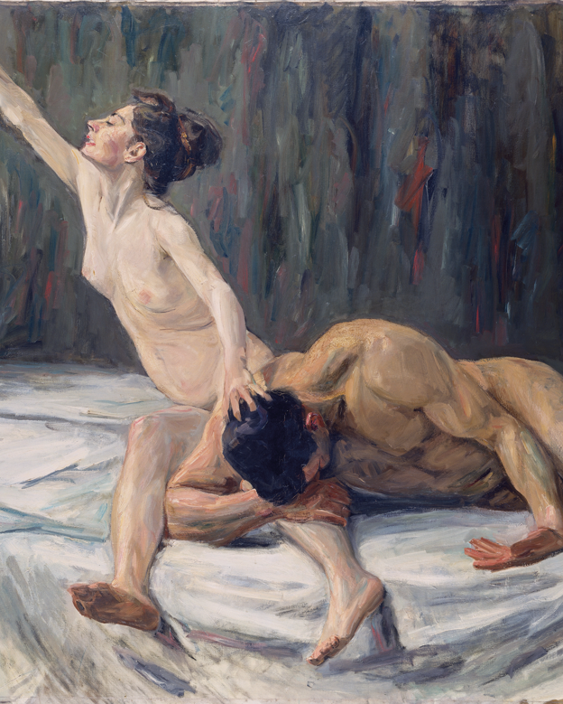
הסבר: דלילה
שמשון אוהב אישה בנחל שורק, ושמה דלילה. סרני פלשתים אומרים לה פתי אישך וראי במה כחו גדול ומבטיחים אלף ומאה כסף מכל אחד.
1
היא שואלת אותו שלוש פעמים. הוא משקר: שבעה יתרים לחים, חבלים חדשים, ושבע מחלפות ראשו באורג. כל פעם הפלשתים מנסים והוא נוער אותם מעליו. דלילה אומרת ״הנה התלת בי ותדבר אלי כזבים״.
2
מקור ההסבר: מכין המצגת, על סמך הכתוב בפסוקים. לא נמצא סיכום לפרק באתרי טקסטולוגיה וסוף פסוק, ולא נעשה שימוש בפרשן מסוים.
שופטים ט״ז, פסוקים ד׳–י״ד. ההסבר לא נבדק על ידי מורה לתנ"ך.

Slide 10
פסוק מפתח: דלילה
וַתֹּאמֶר דְּלִילָה אֶל־שִׁמְשׁוֹן הַגִּידָה־נָּא לִי בַּמֶּה כֹּחֲךָ גָדוֹל וּבַמֶּה תֵאָסֵר לְעַנּוֹתֶֽךָ׃
שופטים ט״ז, פסוק ו׳
תמונה (נחלת הכלל): Peter Paul Rubens, Samson and Delilah by Rubens

Slide 11
שופטים ט״ז, פסוקים ט״ו–י״ז
ט״ו וַתֹּאמֶר אֵלָיו אֵיךְ תֹּאמַר אֲהַבְתִּיךְ וְלִבְּךָ אֵין אִתִּי זֶה שָׁלֹשׁ פְּעָמִים הֵתַלְתָּ בִּי וְלֹא־הִגַּדְתָּ לִּי בַּמֶּה כֹּחֲךָ גָדֽוֹל׃
ט״ז וַיְהִי כִּֽי־הֵצִיקָה לּוֹ בִדְבָרֶיהָ כׇּל־הַיָּמִים וַתְּאַֽלְצֵהוּ וַתִּקְצַר נַפְשׁוֹ לָמֽוּת׃
י״ז וַיַּגֶּד־לָהּ אֶת־כׇּל־לִבּוֹ וַיֹּאמֶר לָהּ מוֹרָה לֹא־עָלָה עַל־רֹאשִׁי כִּֽי־נְזִיר אֱלֹהִים אֲנִי מִבֶּטֶן אִמִּי אִם־גֻּלַּחְתִּי וְסָר מִמֶּנִּי כֹחִי וְחָלִיתִי וְהָיִיתִי כְּכׇל־הָאָדָֽם׃
קטע: הסוד
נוסח המקרא: "מקרא על פי המסורה" (ספריא), רישיון CC BY-SA. ללא טעמי מקרא.

Slide 12
שופטים ט״ז, פסוקים י״ח–כ׳
י״ח וַתֵּרֶא דְלִילָה כִּֽי־הִגִּיד לָהּ אֶת־כׇּל־לִבּוֹ וַתִּשְׁלַח וַתִּקְרָא לְסַרְנֵי פְלִשְׁתִּים לֵאמֹר עֲלוּ הַפַּעַם כִּֽי־הִגִּיד לִי אֶת־כׇּל־לִבּוֹ וְעָלוּ אֵלֶיהָ סַרְנֵי פְלִשְׁתִּים וַיַּעֲלוּ הַכֶּסֶף בְּיָדָֽם׃
י״ט וַתְּיַשְּׁנֵהוּ עַל־בִּרְכֶּיהָ וַתִּקְרָא לָאִישׁ וַתְּגַלַּח אֶת־שֶׁבַע מַחְלְפוֹת רֹאשׁוֹ וַתָּחֶל לְעַנּוֹתוֹ וַיָּסַר כֹּחוֹ מֵעָלָֽיו׃
כ׳ וַתֹּאמֶר פְּלִשְׁתִּים עָלֶיךָ שִׁמְשׁוֹן וַיִּקַץ מִשְּׁנָתוֹ וַיֹּאמֶר אֵצֵא כְּפַעַם בְּפַעַם וְאִנָּעֵר וְהוּא לֹא יָדַע כִּי יְהֹוָה סָר מֵעָלָֽיו׃
קטע: הסוד
נוסח המקרא: "מקרא על פי המסורה" (ספריא), רישיון CC BY-SA. ללא טעמי מקרא.

Slide 13
שופטים ט״ז, פסוקים כ״א–כ״ב
כ״א וַיֹּאחֲזוּהוּ פְלִשְׁתִּים וַֽיְנַקְּרוּ אֶת־עֵינָיו וַיּוֹרִידוּ אוֹתוֹ עַזָּתָה וַיַּאַסְרוּהוּ בַּֽנְחֻשְׁתַּיִם וַיְהִי טוֹחֵן בְּבֵית הָאֲסוּרִֽים׃
כ״ב וַיָּחֶל שְׂעַר־רֹאשׁוֹ לְצַמֵּחַ כַּאֲשֶׁר גֻּלָּֽח׃
קטע: הסוד
נוסח המקרא: "מקרא על פי המסורה" (ספריא), רישיון CC BY-SA. ללא טעמי מקרא.

Slide 14
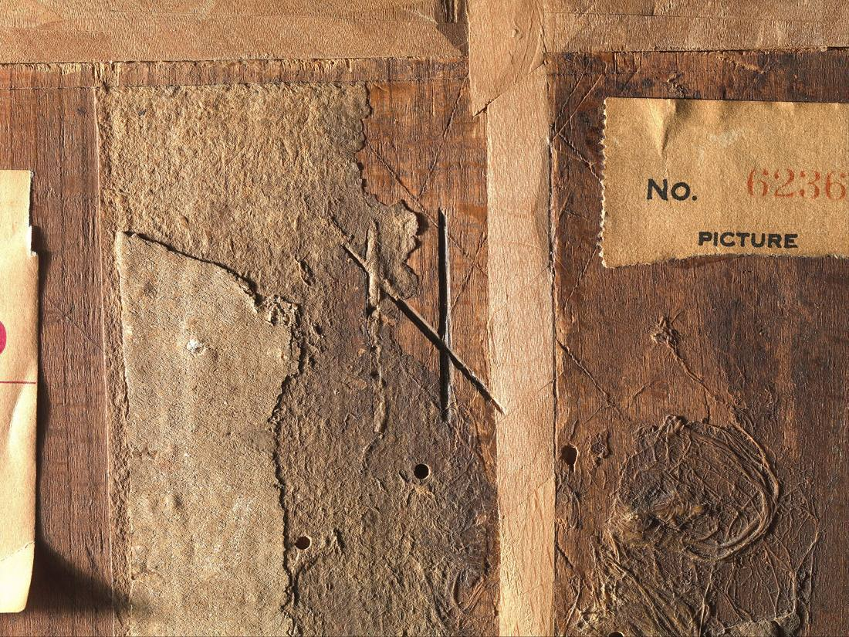
הסבר: הסוד
דלילה אומרת איכה תאמר אהבתיך ולבך אין אתי. היא לוחצת עליו, ״ותקצר נפשו למות״, והוא מגלה: ״מורה לא עלה על ראשי כי נזיר אלהים אני מבטן אמי אם גלחתי וסר ממני כחי״.
1
היא מרדימה אותו על ברכיה, ומגלחים את שבע מחלפותיו. ״ויחל לענותו ויסר כחו מעליו״. הוא קם בחשבו שינער כקודם, ״והוא לא ידע כי ה׳ סר מעליו״. הפלשתים תופסים אותו, מנקרים את עיניו, מורידים אותו לעזה וקושרים בנחושתיים, והוא טוחן בבית האסורים. שערו מתחיל לצמוח.
2
מקור ההסבר: מכין המצגת, על סמך הכתוב בפסוקים. לא נמצא סיכום לפרק באתרי טקסטולוגיה וסוף פסוק, ולא נעשה שימוש בפרשן מסוים.
שופטים ט״ז, פסוקים ט״ו–כ״ב. ההסבר לא נבדק על ידי מורה לתנ"ך.

Slide 15
פסוק מפתח: הסוד
וַתֹּאמֶר פְּלִשְׁתִּים עָלֶיךָ שִׁמְשׁוֹן וַיִּקַץ מִשְּׁנָתוֹ וַיֹּאמֶר אֵצֵא כְּפַעַם בְּפַעַם וְאִנָּעֵר וְהוּא לֹא יָדַע כִּי יְהֹוָה סָר מֵעָלָֽיו׃
שופטים ט״ז, פסוק כ׳
תמונה (נחלת הכלל): , Samson and Delilah by Rubens, 1609

Slide 16
שופטים ט״ז, פסוקים כ״ג–כ״ה
כ״ג וְסַרְנֵי פְלִשְׁתִּים נֶֽאֶסְפוּ לִזְבֹּחַ זֶבַח־גָּדוֹל לְדָגוֹן אֱלֹהֵיהֶם וּלְשִׂמְחָה וַיֹּאמְרוּ נָתַן אֱלֹהֵינוּ בְּיָדֵנוּ אֵת שִׁמְשׁוֹן אוֹיְבֵֽנוּ׃
כ״ד וַיִּרְאוּ אֹתוֹ הָעָם וַֽיְהַלְלוּ אֶת־אֱלֹהֵיהֶם כִּי אָמְרוּ נָתַן אֱלֹהֵינוּ בְיָדֵנוּ אֶת־אוֹיְבֵנוּ וְאֵת מַחֲרִיב אַרְצֵנוּ וַאֲשֶׁר הִרְבָּה אֶת־חֲלָלֵֽינוּ׃
כ״ה וַֽיְהִי כְּטוֹב לִבָּם וַיֹּאמְרוּ קִרְאוּ לְשִׁמְשׁוֹן וִישַֽׂחֶק־לָנוּ וַיִּקְרְאוּ לְשִׁמְשׁוֹן מִבֵּית הָאֲסוּרִים וַיְצַחֵק לִפְנֵיהֶם וַיַּעֲמִידוּ אוֹתוֹ בֵּין הָעַמּוּדִֽים׃
קטע: בית דגון ומות שמשון
נוסח המקרא: "מקרא על פי המסורה" (ספריא), רישיון CC BY-SA. ללא טעמי מקרא.

Slide 17
שופטים ט״ז, פסוקים כ״ו–כ״ח
כ״ו וַיֹּאמֶר שִׁמְשׁוֹן אֶל־הַנַּעַר הַמַּחֲזִיק בְּיָדוֹ הַנִּיחָה אוֹתִי וַהֲמִישֵׁנִי אֶת־הָֽעַמֻּדִים אֲשֶׁר הַבַּיִת נָכוֹן עֲלֵיהֶם וְאֶשָּׁעֵן עֲלֵיהֶֽם׃
כ״ז וְהַבַּיִת מָלֵא הָאֲנָשִׁים וְהַנָּשִׁים וְשָׁמָּה כֹּל סַרְנֵי פְלִשְׁתִּים וְעַל־הַגָּג כִּשְׁלֹשֶׁת אֲלָפִים אִישׁ וְאִשָּׁה הָרֹאִים בִּשְׂחוֹק שִׁמְשֽׁוֹן׃
כ״ח וַיִּקְרָא שִׁמְשׁוֹן אֶל־יְהֹוָה וַיֹּאמַר אֲדֹנָי יֱהֹוִה זׇכְרֵנִי נָא וְחַזְּקֵנִי נָא אַךְ הַפַּעַם הַזֶּה הָאֱלֹהִים וְאִנָּקְמָה נְקַם־אַחַת מִשְּׁתֵי עֵינַי מִפְּלִשְׁתִּֽים׃
קטע: בית דגון ומות שמשון
נוסח המקרא: "מקרא על פי המסורה" (ספריא), רישיון CC BY-SA. ללא טעמי מקרא.

Slide 18
שופטים ט״ז, פסוקים כ״ט–ל״א
כ״ט וַיִּלְפֹּת שִׁמְשׁוֹן אֶת־שְׁנֵי ׀ עַמּוּדֵי הַתָּוֶךְ אֲשֶׁר הַבַּיִת נָכוֹן עֲלֵיהֶם וַיִּסָּמֵךְ עֲלֵיהֶם אֶחָד בִּימִינוֹ וְאֶחָד בִּשְׂמֹאלֽוֹ׃
ל׳ וַיֹּאמֶר שִׁמְשׁוֹן תָּמוֹת נַפְשִׁי עִם־פְּלִשְׁתִּים וַיֵּט בְּכֹחַ וַיִּפֹּל הַבַּיִת עַל־הַסְּרָנִים וְעַל־כׇּל־הָעָם אֲשֶׁר־בּוֹ וַיִּהְיוּ הַמֵּתִים אֲשֶׁר הֵמִית בְּמוֹתוֹ רַבִּים מֵאֲשֶׁר הֵמִית בְּחַיָּֽיו׃
ל״א וַיֵּרְדוּ אֶחָיו וְכׇל־בֵּית אָבִיהוּ וַיִּשְׂאוּ אֹתוֹ וַֽיַּעֲלוּ ׀ וַיִּקְבְּרוּ אוֹתוֹ בֵּין צׇרְעָה וּבֵין אֶשְׁתָּאֹל בְּקֶבֶר מָנוֹחַ אָבִיו וְהוּא שָׁפַט אֶת־יִשְׂרָאֵל עֶשְׂרִים שָׁנָֽה׃
קטע: בית דגון ומות שמשון
נוסח המקרא: "מקרא על פי המסורה" (ספריא), רישיון CC BY-SA. ללא טעמי מקרא.

Slide 19
הסבר: בית דגון ומות שמשון
סרני פלשתים מתאספים לזבוח לדגון, ואומרים ״נתן אלהינו בידנו את שמשון אויבנו״. הם מביאים אותו מבית האסורים לשחק לפניהם. בבית מלאים אנשים ונשים וכל סרני פלשתים, ועל הגג כשלושת אלפים.
1
שמשון מתפלל: ״אדני ה׳ זכרני נא וחזקני נא אך הפעם הזה האלהים ואנקמה נקם אחת משתי עיני מפלשתים״. הוא אוחז בשני עמודי התווך ואומר ״תמות נפשי עם פלשתים״, ונוטה בכוח. ״ויפל הבית על הסרנים ועל כל העם אשר בו ויהיו המתים אשר המית במותו רבים מאשר המית בחייו״.
2
מקור ההסבר: מכין המצגת, על סמך הכתוב בפסוקים. לא נמצא סיכום לפרק באתרי טקסטולוגיה וסוף פסוק, ולא נעשה שימוש בפרשן מסוים.
שופטים ט״ז, פסוקים כ״ג–ל״א. ההסבר לא נבדק על ידי מורה לתנ"ך.

Slide 20
הסבר: בית דגון ומות שמשון
אחיו ובית אביו יורדים וקוברים אותו בין צרעה לאשתאול בקבר מנוח. ״והוא שפט את ישראל עשרים שנה״.
1
מקור ההסבר: מכין המצגת, על סמך הכתוב בפסוקים. לא נמצא סיכום לפרק באתרי טקסטולוגיה וסוף פסוק, ולא נעשה שימוש בפרשן מסוים.
שופטים ט״ז, פסוקים כ״ג–ל״א. ההסבר לא נבדק על ידי מורה לתנ"ך.

Slide 21
פסוק מפתח: בית דגון ומות שמשון
וְסַרְנֵי פְלִשְׁתִּים נֶֽאֶסְפוּ לִזְבֹּחַ זֶבַח־גָּדוֹל לְדָגוֹן אֱלֹהֵיהֶם וּלְשִׂמְחָה וַיֹּאמְרוּ נָתַן אֱלֹהֵינוּ בְּיָדֵנוּ אֵת שִׁמְשׁוֹן אוֹיְבֵֽנוּ׃
שופטים ט״ז, פסוק כ״ג
תמונה (נחלת הכלל): Peter Paul Rubens, Samson and Delilah by Rubens

Slide 22
סיכום שופטים ט״ז: שמשון ודלילה
• שמשון בעזה וביד דלילה בנחל שורק.
• דלילה מפתה אותו ושמשון מגלה את סוד כוחו.
• הפלשתים עוורים אותו, ובמות שמשון הוא הורג בבית דגון יותר מכל חייו.
סיכום להעתקה למחברת. מקור: מכין המצגת, על סמך הכתוב בפרק וההסברים בשקפים הקודמים. לא נבדק על ידי מורה.

Slide 23
תרשים רעיונות: שמשון ודלילה
בעזה
פס׳ א׳–ג׳
בית דגון ומות שמשון
פס׳ כ״ג–ל״א
שופטים ט״ז
שמשון ודלילה
דלילה
פס׳ ד׳–י״ד
הסוד
פס׳ ט״ו–כ״ב
תרשים של מכין המצגת: הקטעים המרכזיים בפרק.

Slide 24
מושג בפרק: מילה מנחה
איך זה בא לידי ביטוי בפרק:
המילה ״משון״ חוזרת בפרק 14 פעמים (פסוקים א׳, ב׳, ג׳, ז׳, ט׳, י״ב, י״ד, כ׳). חזרה על מילה היא סימן לרעיון המרכזי של הפרק, ולכן כדאי לשאול מה המילה מלמדת על הנושא.
פסוק א׳: וַיֵּלֶךְ שִׁמְשׁוֹן עַזָּתָה וַיַּרְא־שָׁם אִשָּׁה זוֹנָה וַיָּבֹא אֵלֶֽיהָ׃
פסוק ב׳: לַעַזָּתִים ׀ לֵאמֹר בָּא שִׁמְשׁוֹן הֵנָּה וַיָּסֹבּוּ וַיֶּאֶרְבוּ־לוֹ כׇל־הַלַּיְלָה בְּשַׁעַר הָעִיר וַיִּתְחָֽרְשׁוּ כׇל־הַלַּיְלָה לֵאמֹר עַד־או...
מה זה?
מילה/שורש החוזר/ת על עצמו/ ה במספר פסוקים או פרקים במספר חריג של פעמי או במספר סימלי של פעמי בקטע, או בשתי משמעויות לפחות, המהווה רמז למסר המרכזי בקטע ו/או מוסיפה משמעות נוספת.
הגרף:
מילים שחוזרות הכי הרבה בפרק (בלי מילות קישור).
הגדרה: "מילון מושגים - תנ״ך", קמפוס אורט, campus.ort.org.il/mod/glossary/view.php?id=246 (ציטוט קצר). הקישור לפרק הוא של מכין המצגת.

Slide 25
מושג בפרק: פולחן
איך זה בא לידי ביטוי בפרק:
פולחן הוא דרך הפולחן והעבודה לאל, במקום, בכלים ובטקסים. הפסוקים מראים היכן ואיך הוא מתבצע בפרק.
פסוק ה׳ (קטע: דלילה): וַיַּעֲלוּ אֵלֶיהָ סַרְנֵי פְלִשְׁתִּים וַיֹּאמְרוּ לָהּ פַּתִּי אוֹתוֹ וּרְאִי בַּמֶּה כֹּחוֹ גָדוֹל וּבַמֶּה נוּכַל לוֹ וַאֲסַרְנוּהוּ לְעַנּוֹתוֹ וַאֲנַחְנוּ נִתַּן־לָ...
פסוק ו׳ (קטע: דלילה): וַתֹּאמֶר דְּלִילָה אֶל־שִׁמְשׁוֹן הַגִּידָה־נָּא לִי בַּמֶּה כֹּחֲךָ גָדוֹל וּבַמֶּה תֵאָסֵר לְעַנּוֹתֶֽךָ׃
פסוק י׳ (קטע: דלילה): וַתֹּאמֶר דְּלִילָה אֶל־שִׁמְשׁוֹן הִנֵּה הֵתַלְתָּ בִּי וַתְּדַבֵּר אֵלַי כְּזָבִים עַתָּה הַגִּידָה־נָּא לִי בַּמֶּה תֵּאָסֵֽר׃
ועוד בפסוקים: י״ג, ט״ו.
מה זה?
עבודה לאלוהות באמצעות קורבנות, תפילות וצומות במקדש או מחוצה לו. בניגוד לעמי המזרח הקדום, הותר הפולחן הישראלי לאלוהים לבדו, ללא פסל או כל תמונה מוחשית אחרת.
הגדרה: "מילון מושגים - תנ״ך", קמפוס אורט, campus.ort.org.il/mod/glossary/view.php?id=246 (ציטוט קצר). הקישור לפרק הוא של מכין המצגת.

Slide 26
מושג בפרק: קורבנות
איך זה בא לידי ביטוי בפרק:
קורבן הוא דרך לפנות אל ה׳ בהודיה, בבקשה או בכפרה. בפסוקים האלה רואים מי מקריב, מה מקריבים, ומה קורה בעקבות ההקרבה.
פסוק י״ז (קטע: הסוד): וַיַּגֶּד־לָהּ אֶת־כׇּל־לִבּוֹ וַיֹּאמֶר לָהּ מוֹרָה לֹא־עָלָה עַל־רֹאשִׁי כִּֽי־נְזִיר אֱלֹהִים אֲנִי מִבֶּטֶן אִמִּי אִם־גֻּלַּחְתִּי וְסָר מִמֶּנִּי כֹחִי וְחָלִיתִי ו...
פסוק כ״ג (קטע: בית דגון ומות שמשון): וְסַרְנֵי פְלִשְׁתִּים נֶֽאֶסְפוּ לִזְבֹּחַ זֶבַח־גָּדוֹל לְדָגוֹן אֱלֹהֵיהֶם וּלְשִׂמְחָה וַיֹּאמְרוּ נָתַן אֱלֹהֵינוּ בְּיָדֵנוּ אֵת שִׁמְשׁוֹן אוֹיְבֵֽנוּ׃
פסוק כ״ז (קטע: בית דגון ומות שמשון): וְהַבַּיִת מָלֵא הָאֲנָשִׁים וְהַנָּשִׁים וְשָׁמָּה כֹּל סַרְנֵי פְלִשְׁתִּים וְעַל־הַגָּג כִּשְׁלֹשֶׁת אֲלָפִים אִישׁ וְאִשָּׁה הָרֹאִים בִּשְׂחוֹק שִׁמְשֽׁוֹן׃
ועוד בפסוקים: ל׳.
מה זה?
מתנה מן החי או מן הצומח שמביא אדם למקדש לכבוד האל. המתנה מן החי היא בהמות או עופות טהורים הנשחטים במקדש ודמם הנזרק על המזבח משמש כפרה לנפש החוטא. במקרא מצויים סוגים רבים של קורבנות, שהעיקרים ביניהם הם: זבח (נקרא גם שלמים): קורבן זה מובא למקדש ה'על ידי היחיד כתרומה או כנדר לשם בקשת עזרה מהאל.
הגדרה: "מילון מושגים - תנ״ך", קמפוס אורט, campus.ort.org.il/mod/glossary/view.php?id=246 (ציטוט קצר). הקישור לפרק הוא של מכין המצגת.

Slide 27
מושג בפרק: מספר טיפולוגי
איך זה בא לידי ביטוי בפרק:
מספר טיפולוגי הוא מספר שחוזר ומקבל משמעות סמלית (שבע, ארבעים, שנים עשר). הפסוקים כוללים מספרים כאלה, ואפשר לשאול מה משמעותם.
פסוק ז׳ (קטע: דלילה): וַיֹּאמֶר אֵלֶיהָ שִׁמְשׁוֹן אִם־יַאַסְרֻנִי בְּשִׁבְעָה יְתָרִים לַחִים אֲשֶׁר לֹא־חֹרָבוּ וְחָלִיתִי וְהָיִיתִי כְּאַחַד הָאָדָֽם׃
פסוק ח׳ (קטע: דלילה): וַיַּעֲלוּ־לָהּ סַרְנֵי פְלִשְׁתִּים שִׁבְעָה יְתָרִים לַחִים אֲשֶׁר לֹא־חֹרָבוּ וַתַּאַסְרֵהוּ בָּהֶֽם׃
פסוק י״ג (קטע: דלילה): וַתֹּאמֶר דְּלִילָה אֶל־שִׁמְשׁוֹן עַד־הֵנָּה הֵתַלְתָּ בִּי וַתְּדַבֵּר אֵלַי כְּזָבִים הַגִּידָה לִּי בַּמֶּה תֵּאָסֵר וַיֹּאמֶר אֵלֶיהָ אִם־תַּאַרְגִי אֶת־שֶׁבַע מַחְל...
ועוד בפסוקים: י״ט.
מה זה?
מספרים מסוימים חוזרים במקרא הרבה יותר ממספרים אחרים. המספר האלה הם 3, 7 וכפולותיו, 10, 12, 40 וכפולותיו. למשל: לאיוב היו 7 בנים ו3 בנות.
הגדרה: "מילון מושגים - תנ״ך", קמפוס אורט, campus.ort.org.il/mod/glossary/view.php?id=246 (ציטוט קצר). הקישור לפרק הוא של מכין המצגת.

Slide 28
בבגרות: שופטים ט״ז
במסמך לא נמצאו שאלות בגרות לפרק זה.

Slide 29
מקורות ותמונות
נוסח הפסוקים: "מקרא על פי המסורה", דרך ספריא (sefaria.org), רישיון CC BY-SA.
שאלות ופתרונות הבגרות: מסמך השאלות והפתרונות לבגרות בתנ"ך.
ההסברים נכתבו על ידי מכין המצגת בהסתמך על האתרים textologia.net ו-sofpasuk.com (בפרפראזה, עם קרדיט), ואם לא נמצא באתרים סיכום לפרק, על סמך הכתוב. לא נבדקו על ידי מורה.
המושגים: "מילון מושגים - תנ״ך", קמפוס אורט. הקישור בין המושג לפרק, המפות והתרשימים הם של מכין המצגת.
תמונה (נחלת הכלל): Peter Paul Rubens, Samson and Delilah by Rubens | https://commons.wikimedia.org/wiki/File:Samson_and_Delilah_by_Rubens.jpg
תמונה (נחלת הכלל): Lucas Cranach the Elder, Samson and Delilah MET DP278967 | https://commons.wikimedia.org/wiki/File:Samson_and_Delilah_MET_DP278967.jpg
תמונה (נחלת הכלל): , Samson and Delilah by Rubens, 1609 | https://commons.wikimedia.org/wiki/File:Samson_and_Delilah_by_Rubens,_1609.jpg
תמונה (נחלת הכלל): Lucas Cranach the Elder, Samson and Delilah MET GermanCat12 Xraynocap | https://commons.wikimedia.org/wiki/File:Samson_and_Delilah_MET_GermanCat12_Xraynocap.jpg
תמונה (נחלת הכלל): Max Liebermann, Samson and Delilah (SM sg171) | https://commons.wikimedia.org/wiki/File:Samson_and_Delilah_(SM_sg171).png

